Slide 1
ТЕМА: Электронный учебник в образовательном процессе
Методист: Мухаметьянова В.А.
г. Нефтеюганск, 2021

Slide 2
Требования к современному учебнику
Компетентностный подход в основе
Отражение того объема знаний, который нужен человеку

Slide 3
Определение
Электронный учебник (ЭУ) – обучающая программная система комплексного назначения, обеспечивающая непрерывность и полноту дидактического цикла процесса обучения
ЭУ – это компьютерная программа, с помощью которой можно научиться чему-либо
ЭУ – гипертекстовая электронная книга, которая представляет собой систему информационных ,методических и программных средств обучения конкретной дисциплине
ЭУ – реализованная электронная модель образовательного процесса

Slide 4
Вопросы разработки ЭУ
Вопросы качественного электронного образовательного продукта
Методическая поддержка внедрения ЭУ
Разработка технологии обучения с использованием ЭУ
Вопросы влияния ЭУ на личность

Slide 5
Система открытого образования (ОО)
Массовость и общедоступность
Широкий доступ к национальным и мировым образовательным ресурсам
Возможность получения второго образования
Открытое планирование обучения
Свобода выбора преподавателя
Свобода выбора времени, темпа обучения

Slide 6
Открытое образование (ОО)-
Система обучения, доступная любому желающему без анализа его исходного уровня знаний использующую технологии и методики дистанционного обучения

Slide 7
Ключевой элемент системы ОО -
информационно-образовательная среда (ИОС), позволяющая реализовывать технологии дистанционного обучения (ДОТ)
ИОС – системно организованная совокупность средств передачи данных, информационных ресурсов, программного и методического обеспечения, ориентированную на удовлетворение образовательных потребностей пользователей

Slide 8
Требования к организации ИОС
Гуманное отношение к обучаемому
Индивидуализация и дифференциация обучения
Создание условий для активности обучаемых
Учет опыта каждого
Объективность контроля и измерения результатов
Использование ИКТ

Slide 9
Технологии гипертекста и гипермедиа. Преимущества
Гипертекст для автоматизированного обучения
Навигация в больших базах данных
Поддержка интеллектуальной деятельности
Отсутствие ограничений в области применения и направления деятельности пользователя гипертекстовой системы
Организация информации по семантическим критериям, повышение эффекта объективной информационной среды

Slide 10
Технологии гипертекста и гипермедиа. Преимущества
Изучение материала удобно для восприятия
Более четкое понимание структуры изучаемого
Как средство проникновения компьютерной техники в учебный процесс

Slide 11
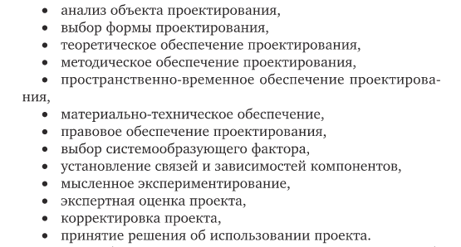
Система проектирования ЭУ

Slide 12
Таксономия Б.Блума
Оценка – обучаемый может оценить рассматриваемое
Синтез – обучаемый может объединить изученные части в целое
Анализ – обучаемый может поделить материал на части
Применение – обучаемый может применить
Понимание – обучаемый может переформулировать исходный материал
Знания – обучаемый отвечает на вопросы

Slide 13
Информационная структура ЭУ
Представление нового материала (предметной информации)
Контрольные вопросы для проверки знания и понимания материала
Примеры решения задач
Список задач

Slide 14
Принципы формирования информационной структуры ЭУ
Общедидактические принципы
Принцип модульности (где модуль – это раздел, минимальный по объему и замкнутый по содержанию, логическая единица учебной информации ЭУ)
Принцип целостности и непрерывности цикла
Принцип модификации
Принцип обратной связи
Принцип технологичности
Принцип адаптивности
Принцип интерактивности

Slide 15
Этапы проектирования ЭУ
Методология технологии
Целевая концепция
Проектирование содержания
Взаимосвязь содержания, методов и форм
Система средств реализации технологии
Рейтинговая система оценки

Slide 16
Примеры открытых образовательных платформ
https://oiledu.ru/ - курсы по нефтегазовому образованию
https://www.my-mooc.com/ru/ - Массовый открытый онлайн-курс (МООК)
https://www.coursera.org/ - Курсера, образовательная платформа
https://openedu.ru/course/ - «Открытое образование»
https://www.lektorium.tv/ - Просветительский проект Лекториум
https://intuit.ru/ - Национальный открытый университет
https://universarium.org/ - Универсариум
https://welcome.stepik.org/ru - Степик

